Slide 1
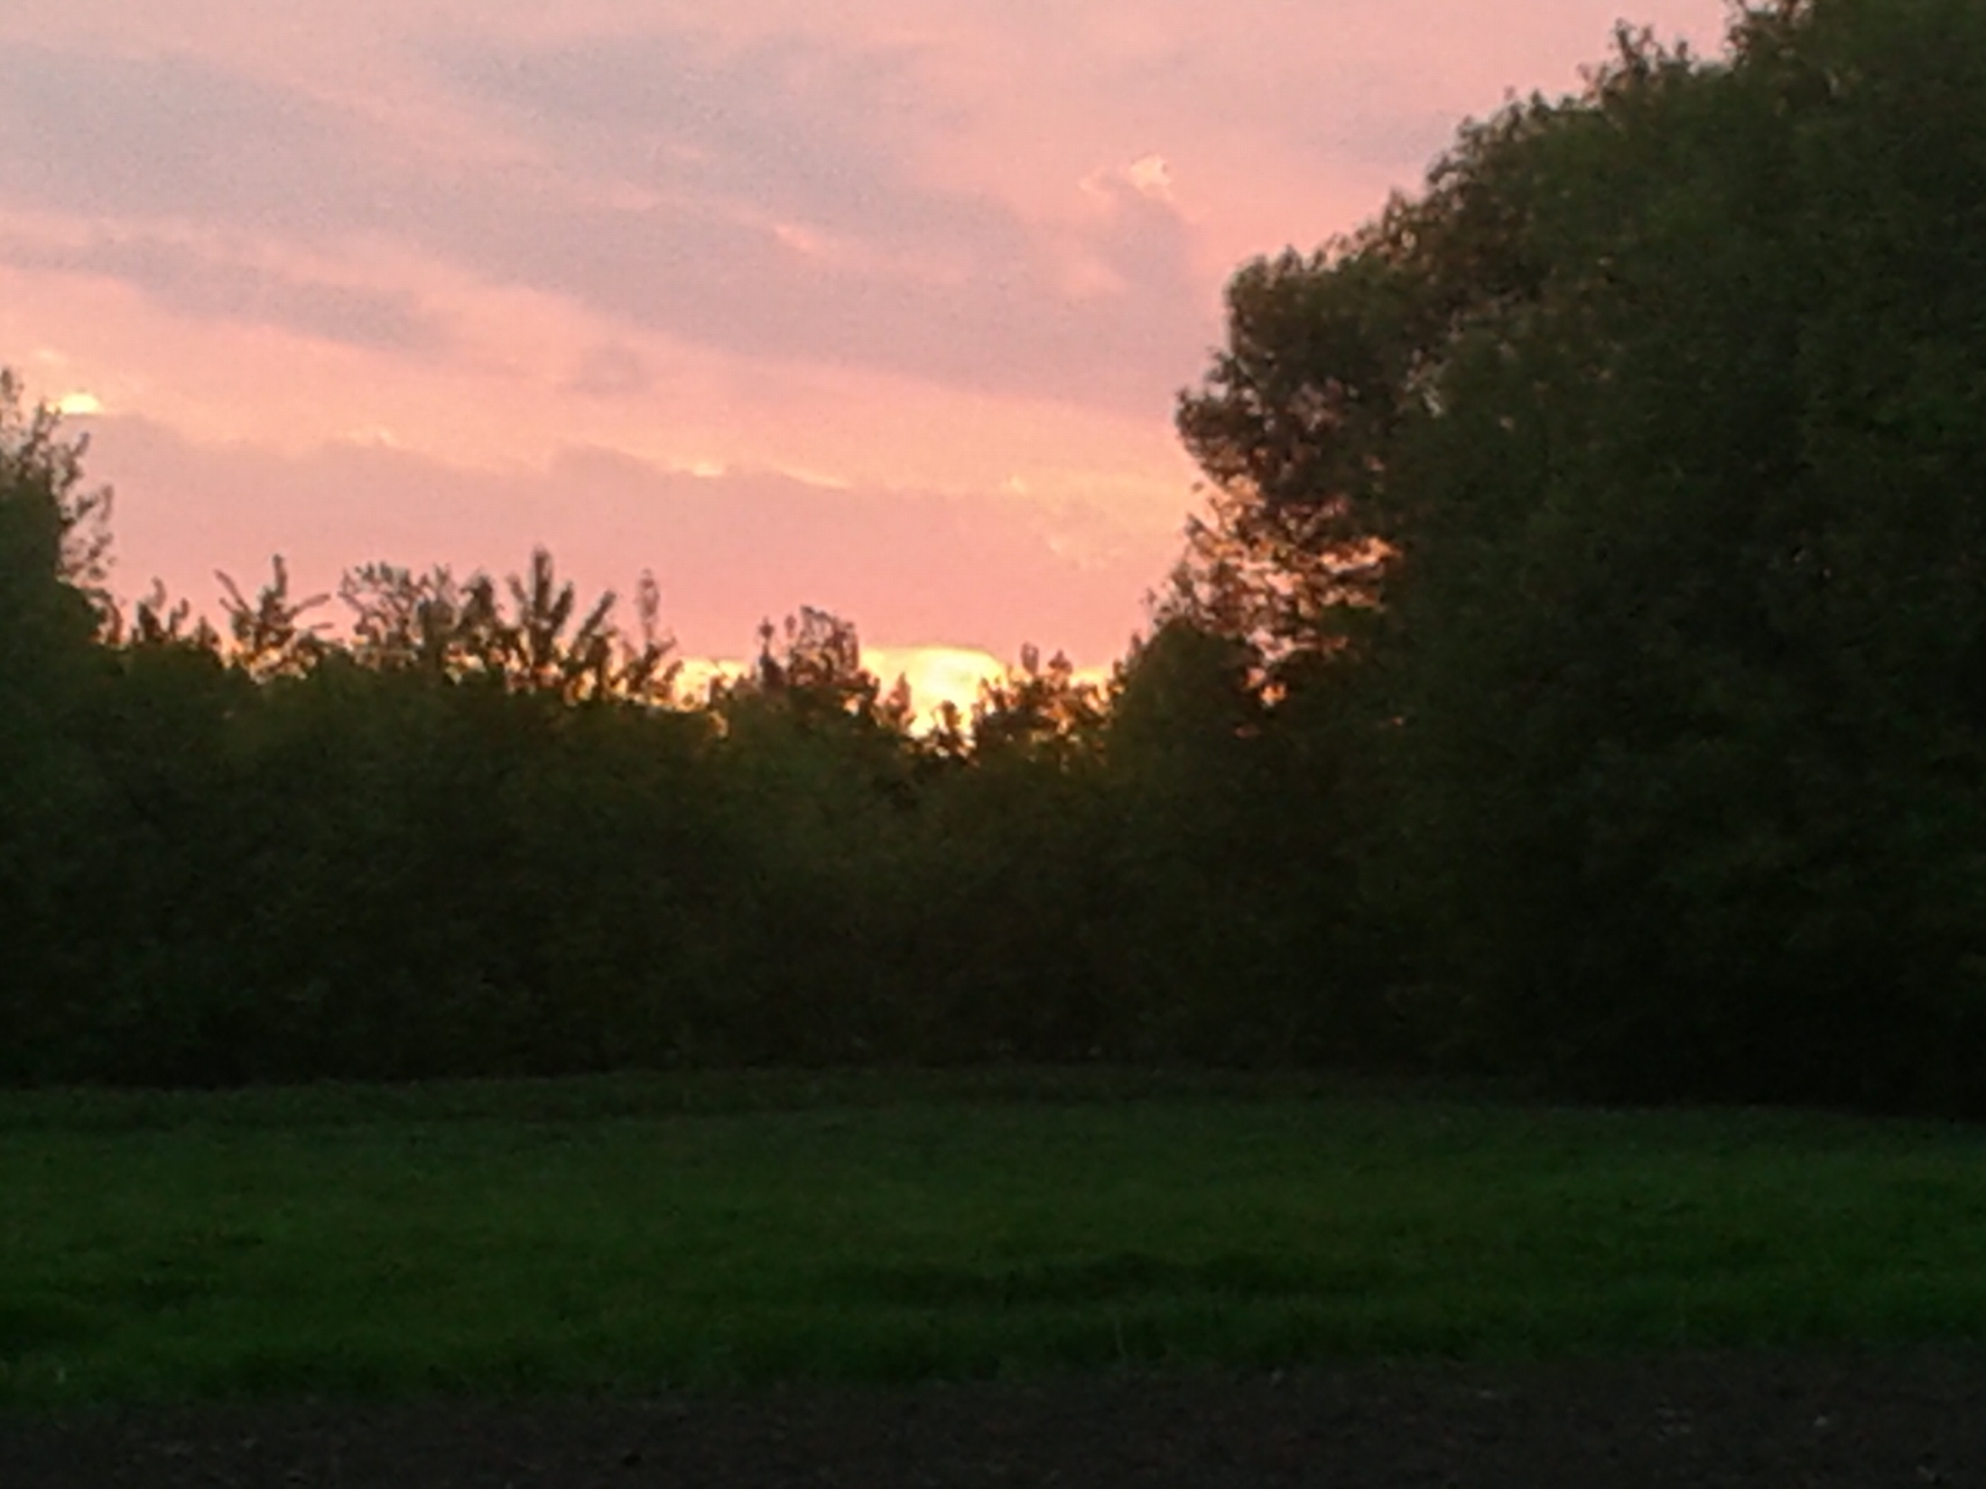
Безсполучникове складне речення. Кома і крапка з комою у БСР
Я не знаю, чи там угорі
наді мною є життя,
але я добре бачу,
що вся краса тут на землі.
Григорій Тютюнник

Slide 2
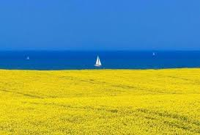
Основні ознаки безсполучникового складного речення;
Смислові відношення між простими реченнями у безсполучниковому складному реченні;
Кома, крапка з комою в складному безсполучниковому реченні;
З
Н
А
Т
И

Slide 3
У
М
І
Т
И
будувати схеми речень; обґрунтовувати вживання розділових знаків у цих реченнях; правильно розставляти в них розділові знаки; використовувати складні безсполучникові речення у мовленні.

Slide 4
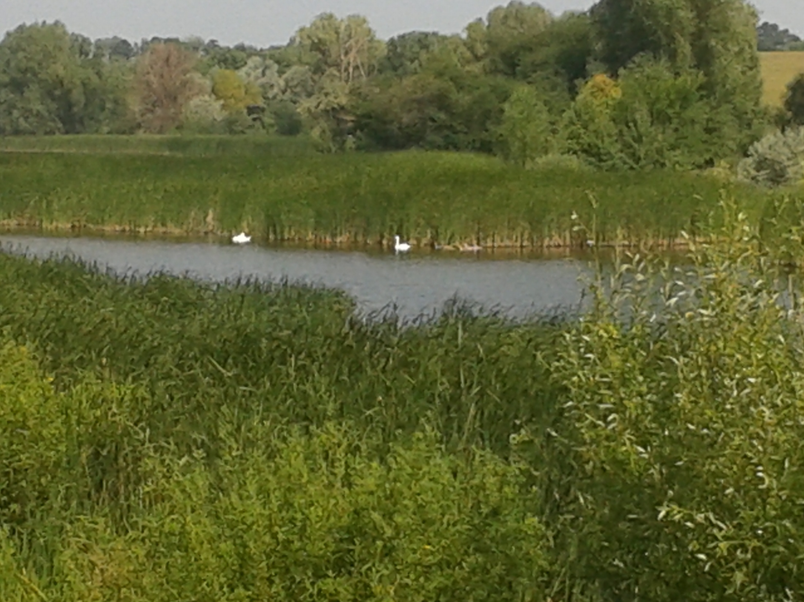
ПОРІВНЯЙТЕ РЕЧЕННЯ:
Душі здається, що вона могла б все відтворити в ясному свічаді. (М.Рильський.)
Очі без душі сліпі, вуха без серця глухі. (Нар.творч.)
Зробіть висновок про засоби зв’язку між частинами

Slide 5
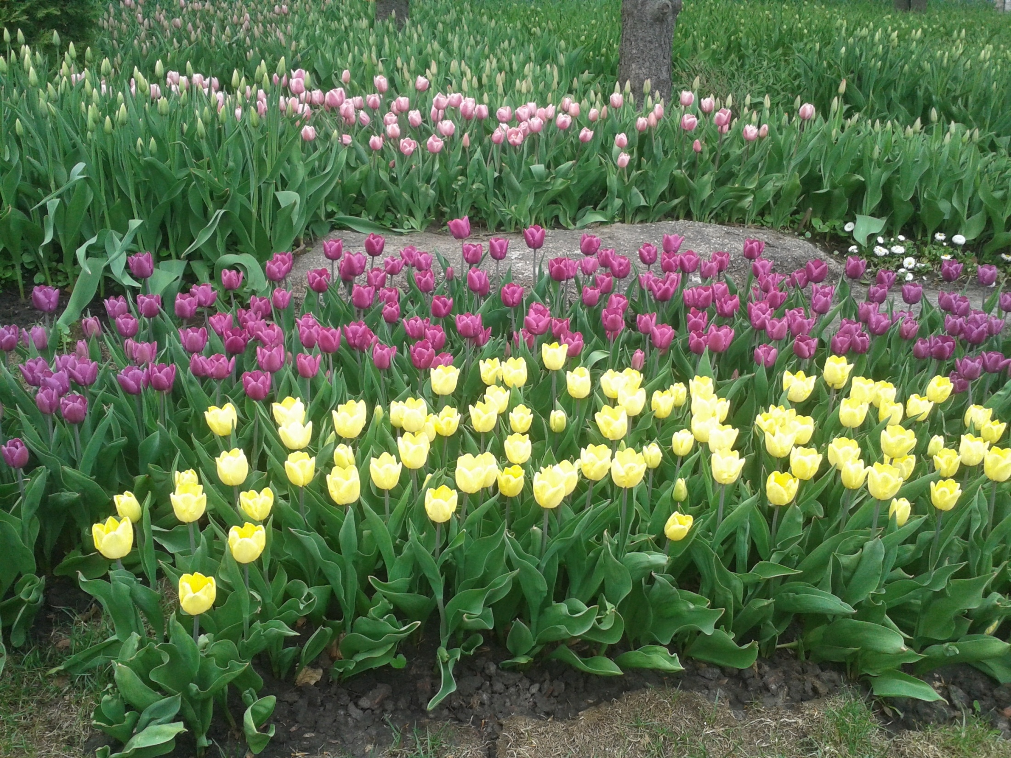

Складається з двох і більше рівноправних частин
БСР
( безсполучникове складне речення )
Основний засіб зв’язку – інтонація
Частини БСР виражають смислові відношення одночасності чи послідовності, зіставлення чи протиставлення, причини, пояснення, умови, часу, наслідку
Між частинами БСР ставимо кому, крапку з комою, двокрапку чи тире

Slide 6
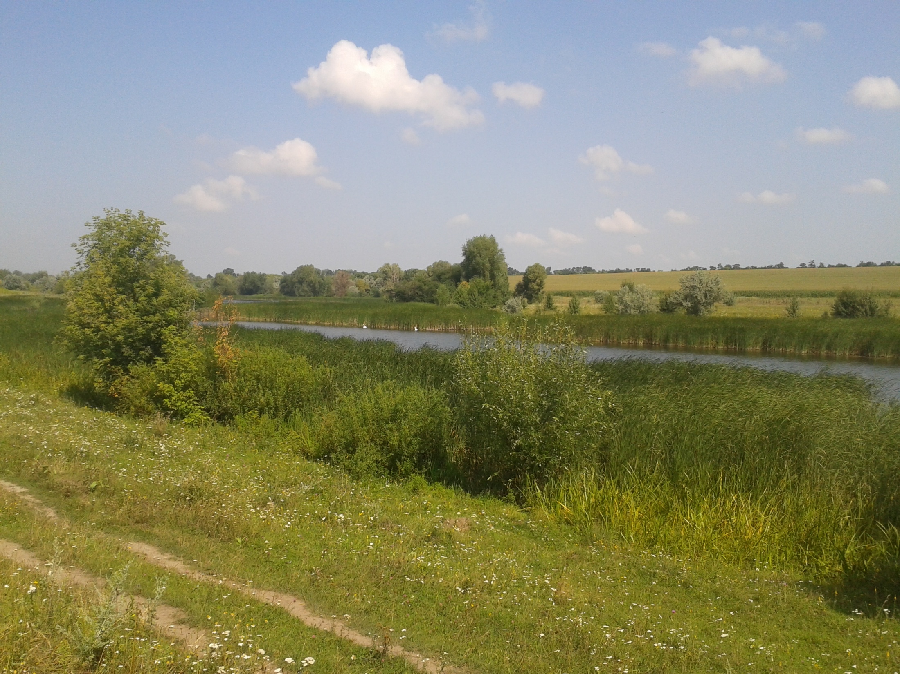
Безсполучникове складне речення — це складне речення, частини якого поєднуються в змістове ціле за змістом та інтонаційно, без допомоги сполучників чи сполучних слів.

Slide 7
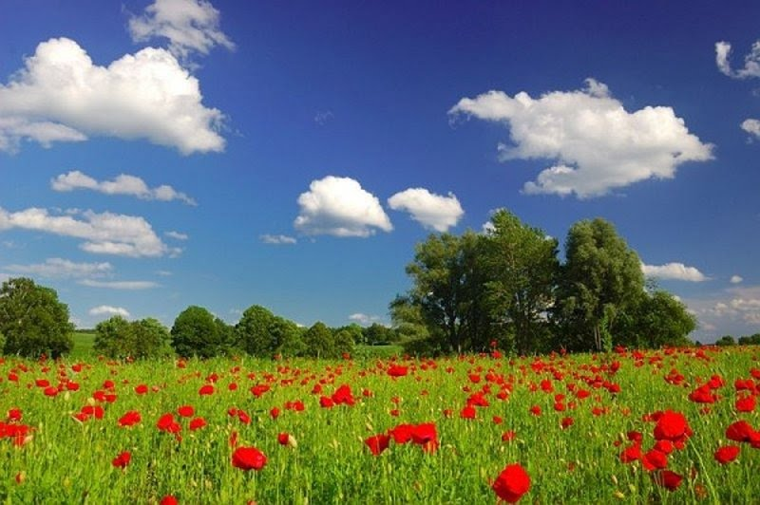
Групи речень
за характером змістових відношень:
З ОДНОТИПНИМИ ЧАСТИНАМИ,
які рівноправні, не підпорядковані одна одній
(співвідноситься зі складносурядним) Пригріло сонечко, обсохла земля, потягла орача в поле (М. Коцюбинський);
З РІЗНОТИПНИМИ ЧАСТИНАМИ,
одна частина
пояснює іншу, підпорядковується їй
(співвідноситься зі складнопідрядним) Цілісінький день у роботі: одно ще не скінчу, вже друге мене дожидає (Марко Вовчок).

Slide 8
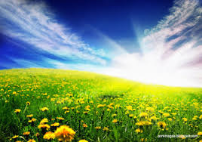
Проблемне питання. Чи існує залежність між інтонацією і розділовими знаками в складних реченнях?

Slide 9
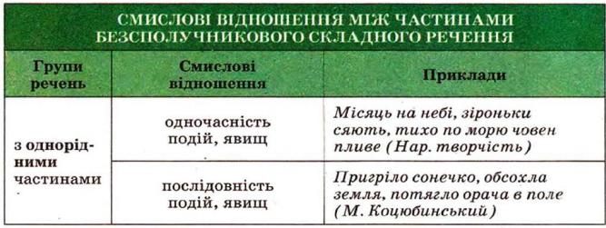
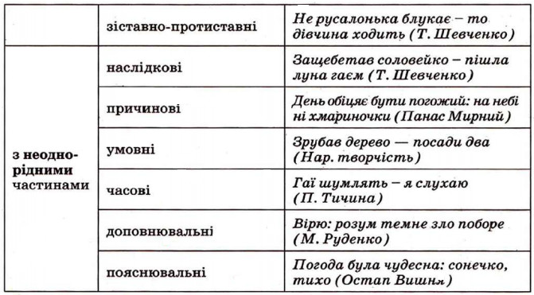

Slide 10
кома
тире
Розділові знаки у БСР
крапка з комою
двокрапка

Slide 11

Розділові знаки між частинами БСР
Кома
Слів на описи не трачу, словом не передаси
їх земної, безсловесної, дивовижної краси.
(В.Симоненко)
Двокрапка
Усяк розумний по-своєму:
один — спершу, а другий — потім (Нар. творчість)
Тире
Тут було вже зовсім
видно — місяць підбився вгору
(Ю. Збанацький)
Крапка з комою
Вже й ніч землю обіймає; зійшов місяць і вдарив ясним промінням по білих хатах (М.Вовчок).

Slide 12
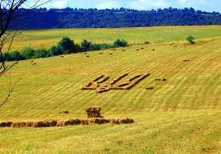
Запам'ятай! Кома у безсполучниковому складному реченні
[ ],[ ]
Одночасність
Послідовність
Роз'їхалися гості, розійшлися сусіди..
Виросли в селі мої діти, вже й онуки дорослі.
Автобус швидко від’їжджав, не стало видно його за поворотом.
Потім запалали білі хмари, відступила ніч на край землі.

Slide 13
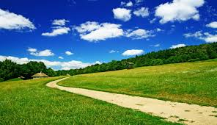

Ставимо крапку з комою
Якщо частини безсполучникового складного речення дуже поширені і в середині їх уже є свої розділові знаки
Все раділо, стрічаючи день; і день зрадів, розцвітаючи, ясний, теплий, погожий (Панас Мирний). [ ]; [ ]
Якщо частини безсполучникового складного речення далекі за змістом
Ми просто йшли; у нас нема зерна неправди за собою (Т.Шевченко). [ ]; [ ]

Slide 14

Твердження | Відповідь
Безсполучниковим складним реченням називається таке речення, в якому прості речення об’єднані змішаним зв’язком
Безсполучникові складні речення можуть бути лише з однорідними простими реченнями, які є синтаксично рівноправними
Між однорідними простими реченнями у безсполучниковому складному реченні можуть бути різні смислові відношення
У безсполучникових складних реченнях прості речення можуть вимовлятися з інтонацією переліку, зіставлення, пояснення
У безсполучникових складних реченнях між простими реченнями завжди ставиться кома
НІ
НІ
ТАК
ТАК
НІ

Slide 15
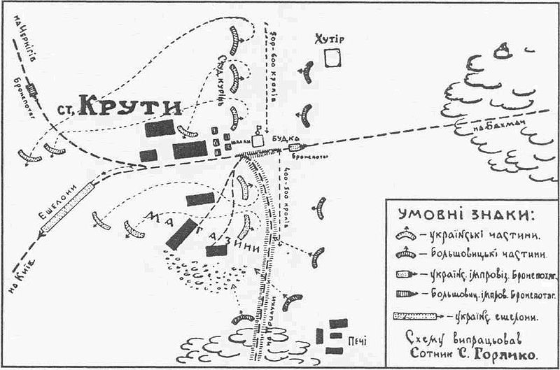


Розгляньте слайд, про яку історичну подію йдеться,
висловіть власні враження про жертовність заради ідеї
(за допомогою безсполучникових речень)

Slide 16
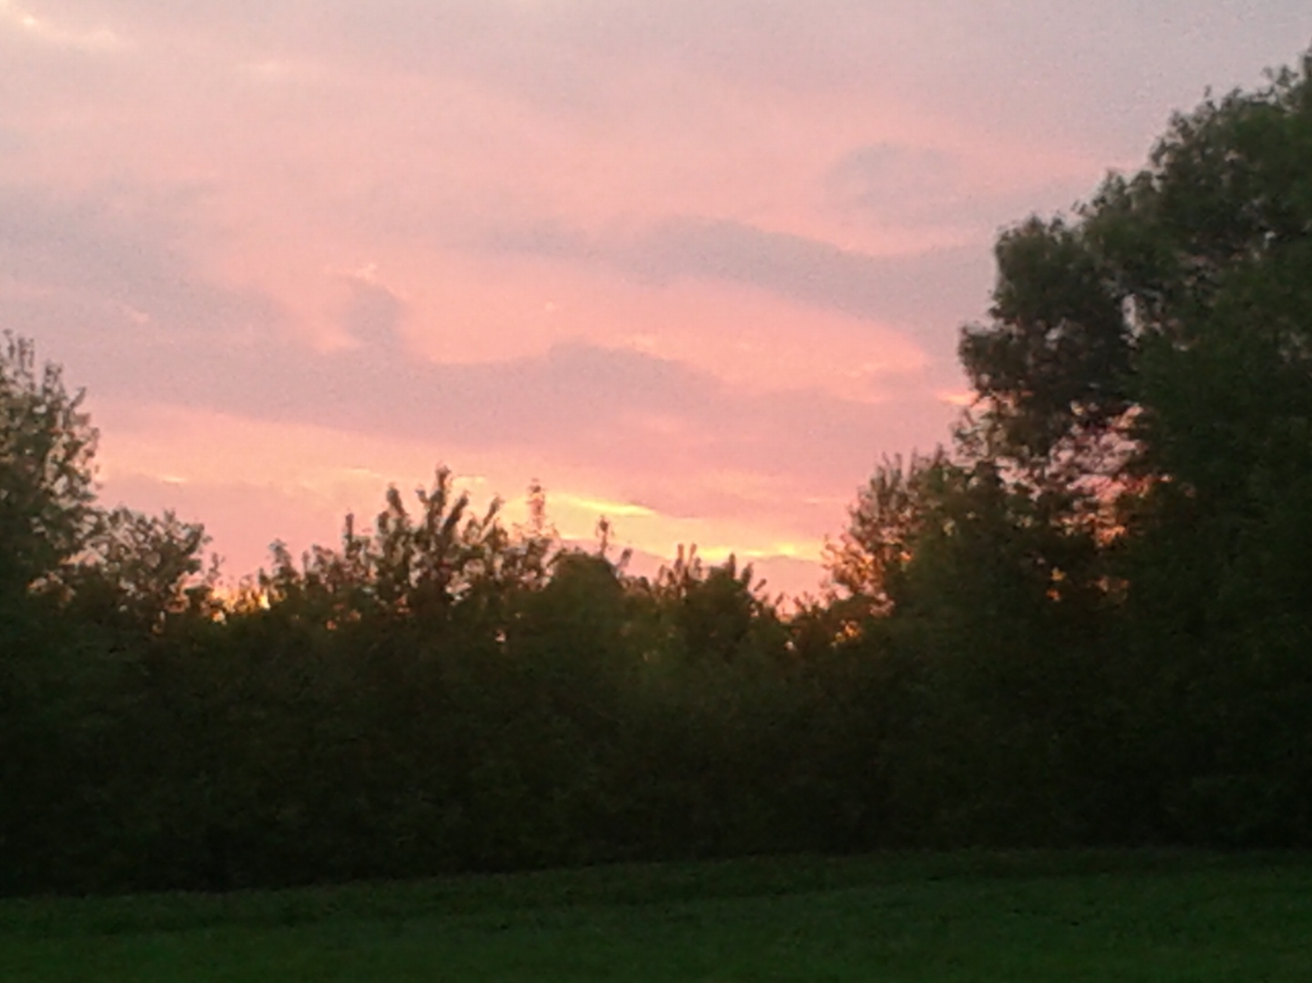
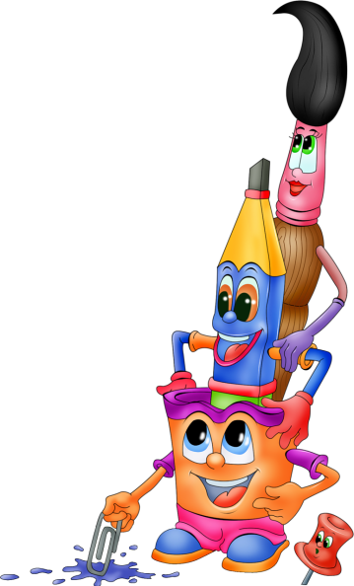



У безсполучниковому складному реченні Над лісами, підпливаючи стекою, тремтіло підлиняле блакиттю небо в ньому танули тонкі крижини білих хмарин (М.Стельмах) потрібно поставити
А Крапку з комою.
Б Двокрапку.
В Тире.
Г Кому.

Slide 17


Правильна схема речення Нізвідки й не пахло грозою і небо і ліси мали дрімливий перепочинок літа (М.Стельмах) (розділові знаки вилучено)
[ ]: [доповнення].
[ ] - [наслідок].
[ ],[ ] одночасність
[ ]: [причина]
А
Б
В
Г
Спробуй ще!
Спробуй ще!
Правильно!
Спробуй ще!

Slide 18
Знайти складне безсполучникове речення , в якому між частина потрібно поставити крапку з комою
Поміркуй ще!
А
На щастя злива вже вщухала крізь хмари пробивалося сонце.
Здобудеш освіту побачиш більше світу
Не забувай добре ім'я найбільше багатство.
Вже й ніч землю обіймає зійшов місяць і вдарив ясним промінням по білих хатах
Поміркуй ще!
Б
Поміркуй ще!
В
Молодець!
Г

Slide 19
Пунктуаційний практикум
Вітер з гаєм розмовляє шепче з осокою пливе човен по Дунаю один за водою Літа орел літа сизий попід небесами гуля Максим гуля батько степами – лісами У неділю вранці–рано поле крилося туманом у тумані на могилі як тополя похилилась молодиця молодая Ген стогне завірюха котить верне полем стоїть Катря серед поля дала сльозам волю У гаю гаю вітру не має місяць високо зіроньки сяють
(З тв. Т.Шевченка)
,
,
.
,
;
,
.
;
,
,
,
.
,
,
,
;
,
.
,
;
,
.

Slide 20
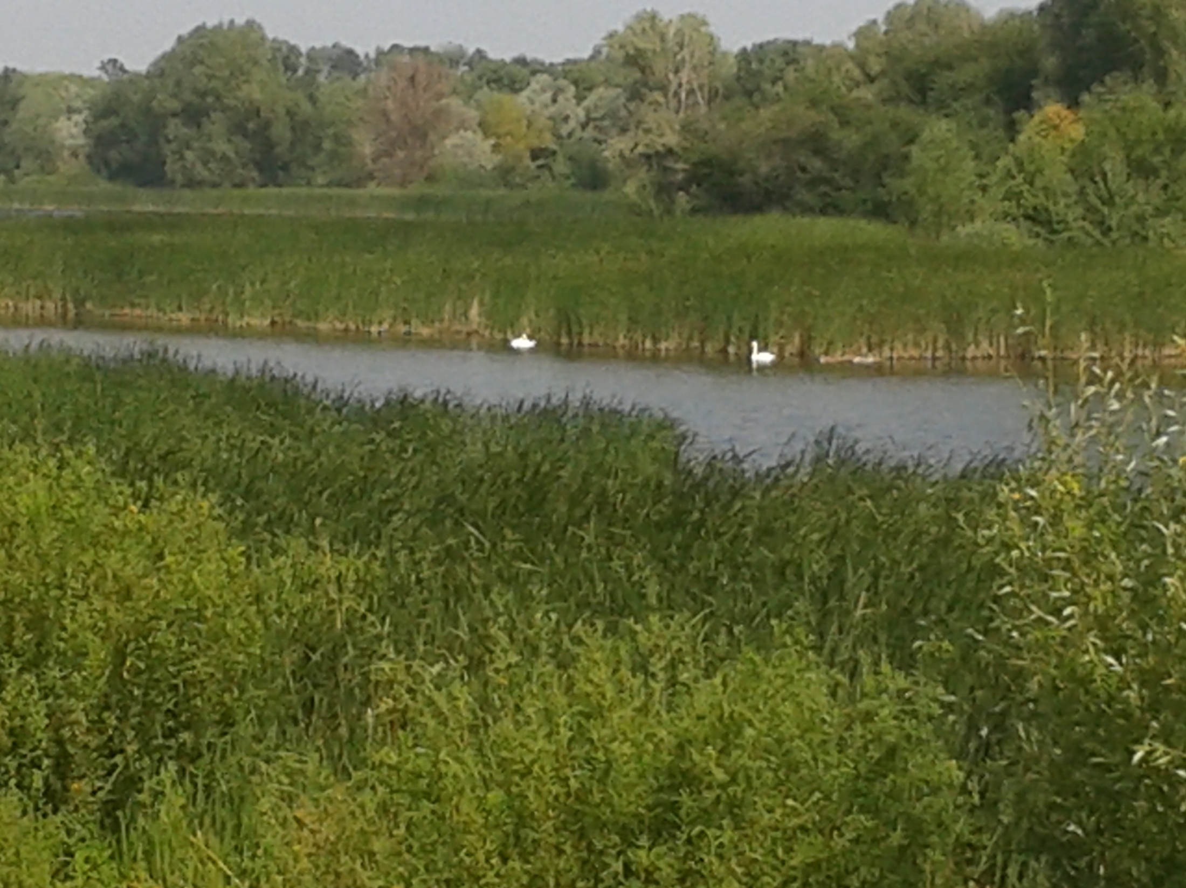
Домашнє завдання. Складіть речення за схемами: А)[ ] ; [ ]; Б) [ ] , [ ], об’єднавши їх однією темою. Випишіть п’ять прислів’їв, виражених безсполучниковими складними реченнями.

Slide 21

На уроці я...
- дізнався...
- зрозумів...
- навчився...

Slide 22


Зарядка для очей

Slide 23


Slide 24
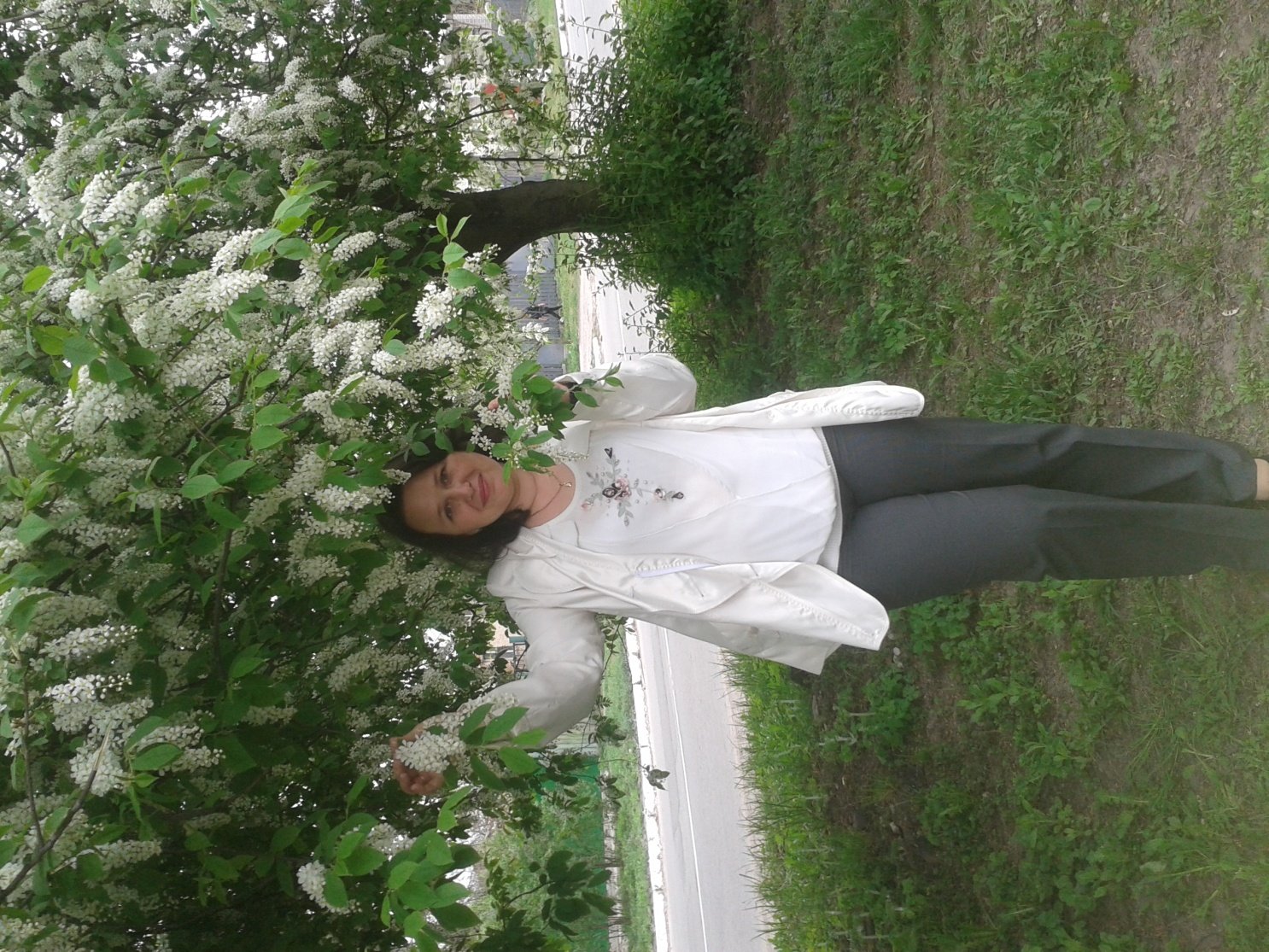
Автор презентації - Федченко Оксана В'ячеславівна, учитель української мови та літератури Київського військового ліцею імені Івана Богуна Печерського району міста Києва

